Slide 1

ГРУППА КОМПАНИЙ «ПРОСВЕЩЕНИЕ»
Формирование функциональной грамотности при обучении химии в школе
Ведущий методист ЦМПП и ОО
к.х.н. Ольга Гарриевна Плечова
Все права защищены. Никакая часть презентации не может быть воспроизведена в какой бы то ни было форме и какими бы то ни было средствами, включая размещение в сети Интернет и в корпоративных сетях, а также запись в память ЭВМ, для частного или публичного использования, без письменного разрешения владельца авторских прав. © АО «Издательство "Просвещение"», 2020 г.

Slide 2

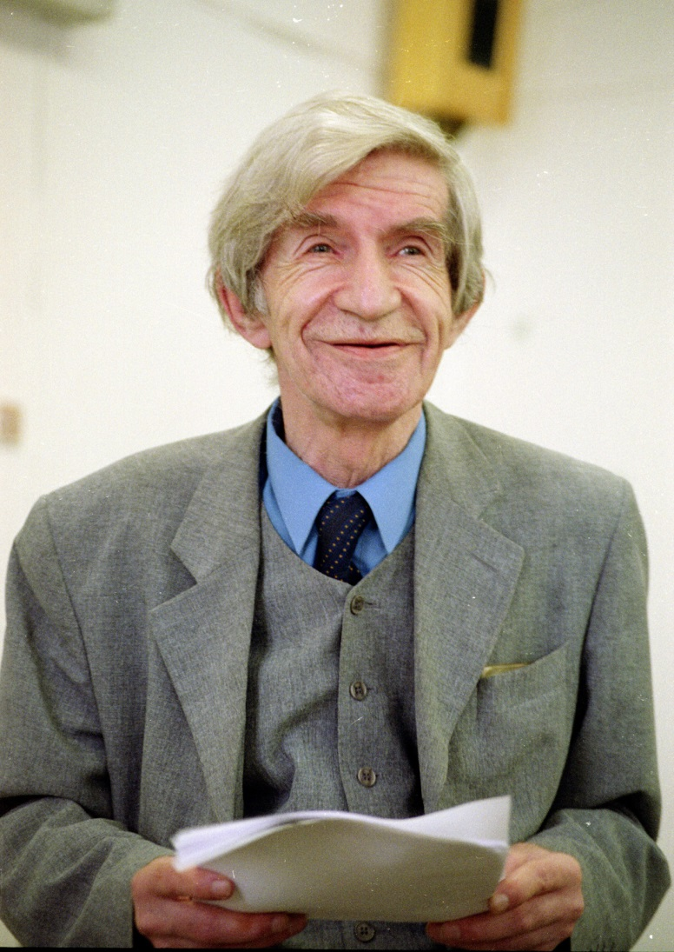

ФУНКЦИОНАЛЬНАЯ ГРАМОТНОСТЬ
«Функциональная грамотность — способность человека использовать приобретаемые в течение жизни знания для решения широкого диапазона жизненных задач в различных сферах человеческой деятельности, общения и социальных отношений»
Алексей Алексеевич Леонтьев, советский и российский лингвист,
психолог, доктор психологических наук и доктор филологических наук, действительный член РАО и АПСН

Slide 3



КАКИЕ ПРОФЕССИИ БУДУТ ВОСТРЕБОВАНЫ?
Пока мы осваиваем профессии юристов, экономистов, слесарей и поваров Илон Маск грезит о полете на марс, 3D-принтеры начинают печатать человеческие органы, а Великобритания инвестирует миллионы фунтов стерлингов в подготовку ассистентов и помощников для роботов.
The New York Times

Slide 4

Единая система оценки качества образования
НОВОЕ!
Общероссийская оценка по модели PISA*
Государственная
итоговая аттестация
ГИА
Национальные исследования
качества образования
НИКО
Всероссийские
проверочные работы
ВПР
МИ
Международные исследования
*Приказ МИНПРОСВЕЩЕНИЯ N 219, РОСОБРНАДЗОРА приказ N 590, от 06.05.2019«Об утверждении методологии и критериев оценки качества общего образования в общеобразовательных организациях на основе практики международных исследований качества.."

Slide 5
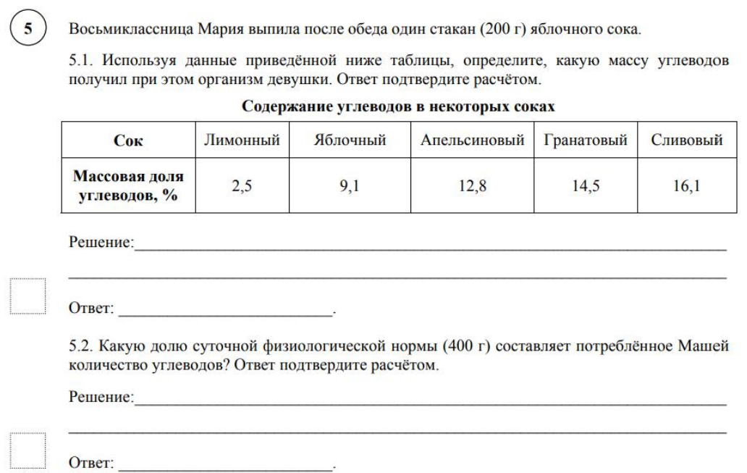
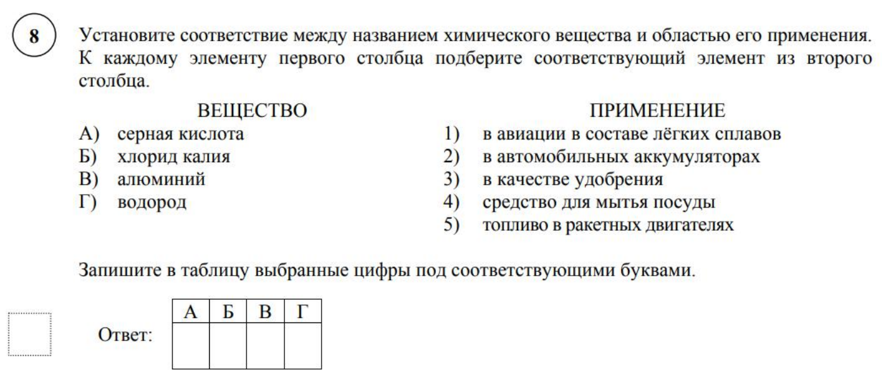
Естественнонаучная грамотность в ВПР
ВПР. 8 класс. Химия. Демо-2020

Slide 6
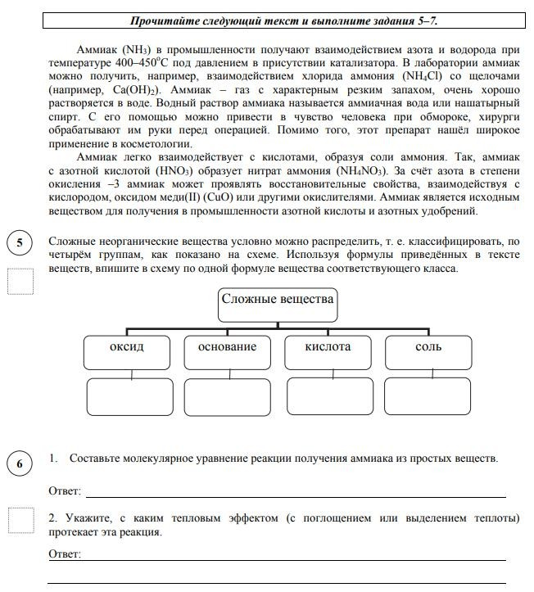
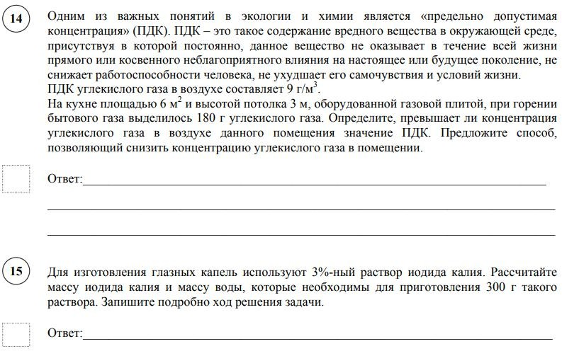
Естественнонаучная грамотность в ВПР
ВПР. 11 класс. Химия. Демо-2020

Slide 7
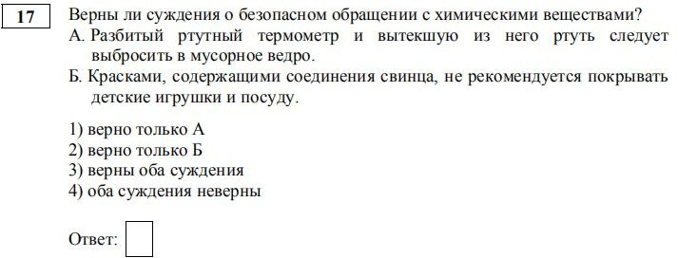
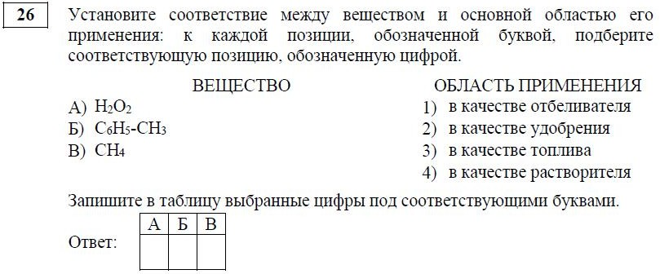
Естественнонаучная грамотность в ГИА
ОГЭ. 9 класс. Химия. Демо-2020
ЕГЭ. 11 класс. Химия. Демо-2020

Slide 8
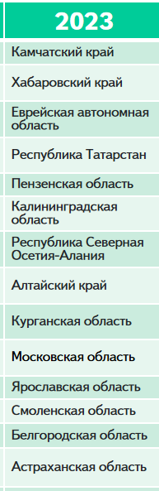
Общероссийская оценка по
модели PISA
Оценка качества образования на основе практики
международных исследований
В каждом регионе — репрезентативная выборка, от 75 до 150
образовательных организаций
Срок проведения: сентябрь—октябрь
Школьники в возрасте от 15 лет и 3 месяцев до 16 лет и 2 месяцев
(с 7-ого класса)
Оценка проводится на компьютерах
В процессе проведения в аудитории присутствует не менее 2 организаторов
Как формируются группы субъектов:
Схожие размеры групп по количеству обучающихся.
Представительство всех федеральных округов.
Представительство «сельских» и «городских» регионов
По материалам ФЕДЕРАЛЬНОЙ СЛУЖБЫ ПО НАДЗОРУ В СФЕРЕ ОБРАЗОВАНИЯ И НАУКИ

Slide 9
Структура измерительных материалов PISA
Ведущий компонент в 2021 г.
Креативное
Мышление
Разрешение проблем
Глобальные
компетенции
Читательская
грамотность
2009, 2018, 2027
Естественно–научная
грамотность
2006, 2015, 2024
Математическая
грамотность
2003, 2012, 2021
Ведущий компонент в 2021 г. Участвуют сегодняшние восьмиклассники
Ведущий компонент в 2024 г.
Участвуют сегодняшние пятиклассники
Финансовая
грамотность

Slide 10
Концептуальная рамка оценки функциональной грамотности в исследовании PISA
Работать с информацией:
находить и извлекать,
осмысливать и оценивать,
интерпретировать
Типы текста
Естественно-научные предметы
Методология
Содержательная
модель
Разделы математики
Формулировать, применять интерпретировать и оценивать результаты с позиции математики и реальной проблемы
Цели чтения
БЛОК
ЗАДАНИЙ
Мир индивидуума, социума,
образования и науки
давать научные объяснения,
применять естественно-научные методы исследования,
интерпретировать данные, делать выводы
Компетентностная
модель
Контексты
или ситуации
Здоровье, ресурсы
окружающая среда,
связь науки и технологии
Читательская грамотность
Естественно–научная грамотность
Математическая грамотность

Slide 11





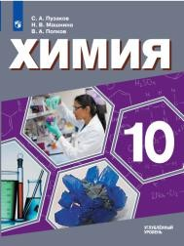














Линии УМК в составе Федерального перечня учебников
Приказ № 345 от 28.12.2018г.
Углублённый уровень
УМК
Г.Е. Рудзитис Ф.Г.Фельдман
УМК
С. А. ПУЗАКОВ Н.В. МАШНИНА В.А. ПОПКОВ
УМК
О.С. Габриелян И.Г. Остроумов С.А. Сладков
Базовый уровень
Базовый уровень

Slide 12







Серия «Задачник»
Основная ступень обучения Старшая ступень обучения

Slide 13
Ресурсы УМК и учебных пособий
Многие задания в учебниках и пособиях шлейфа направлены на формирование функциональной грамотности, поскольку, по сути, это метапредметные результаты обучения:
Работа с текстом
Опорный конспект
Работа с информацией в нетекстовом виде
Задания:
объясните...
предложите способ...
приведите пример...
сформулируйте...
Контекстные задачи
Разделы учебника «Химия для жизни»
Химический эксперимент в школе и дома
Проектная и исследовательская деятельность

Slide 14




Серия «Функциональная грамотность. Тренажёр»
Пособия серии «Функциональная грамотность. Тренажёр»:
Представляют собой сборники современных контекстных задач, содержащих практико-ориентированные задания по направлениям функциональной грамотности.
Предлагают готовое решение по формированию, развитию и оценке функциональной грамотности, изучаемой в международных исследованиях качества образования.
Помогают формировать умение осознанно использовать полученные в ходе обучения знания для решения жизненных задач. Развивают логическое мышление и самостоятельность учащихся.
Обеспечивают учителей-предметников инструментарием подготовки выпускников к участию в международных исследованиях в формате PISA.
Рекомендуются к использованию учителями на уроках и во внеурочной деятельности, родителями и школьниками.

Slide 15
В помощь учителю
Какие компетенции проверяются?
Давать научные объяснения явлений
Применять е/н методы исследования
Интерпретировать данные, делать выводы
Какие типы заданий предлагаются?
Знание содержания
Знание процедур
Какие контексты задаются?
Здоровье
Ресурсы
Окружающая среда
Опасности и риски
Связь науки и технологии
Уровни значимости
Личностный
Национальный
Глобальный
Какие когнитивные уровни представлены?
Низкий
Средний
Высокий
Какие типы вопросов?
Закрытый
Частично открытый
Открытый
Дидактические единицы — научные разделы, в пределах которых рассматривается проблемная ситуация задания

Slide 16
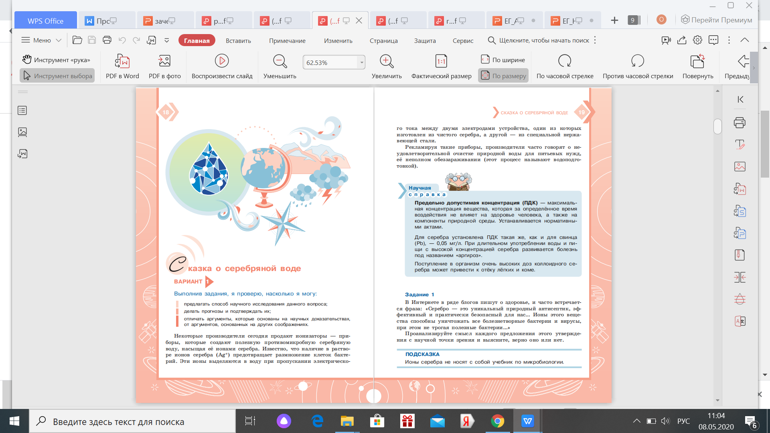
Решаем задания вместе

Slide 17
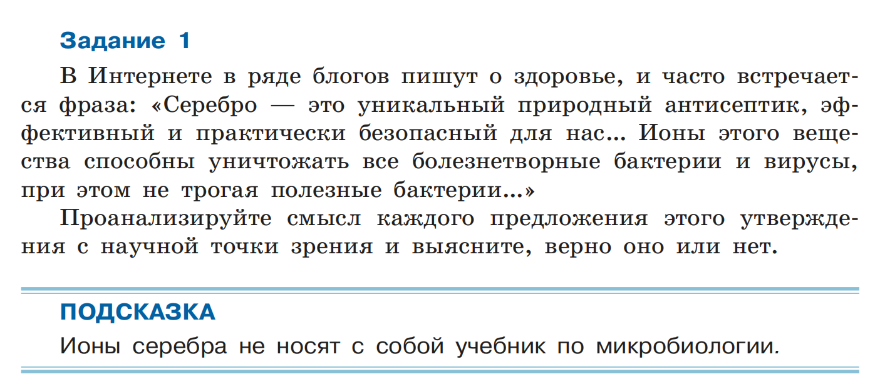
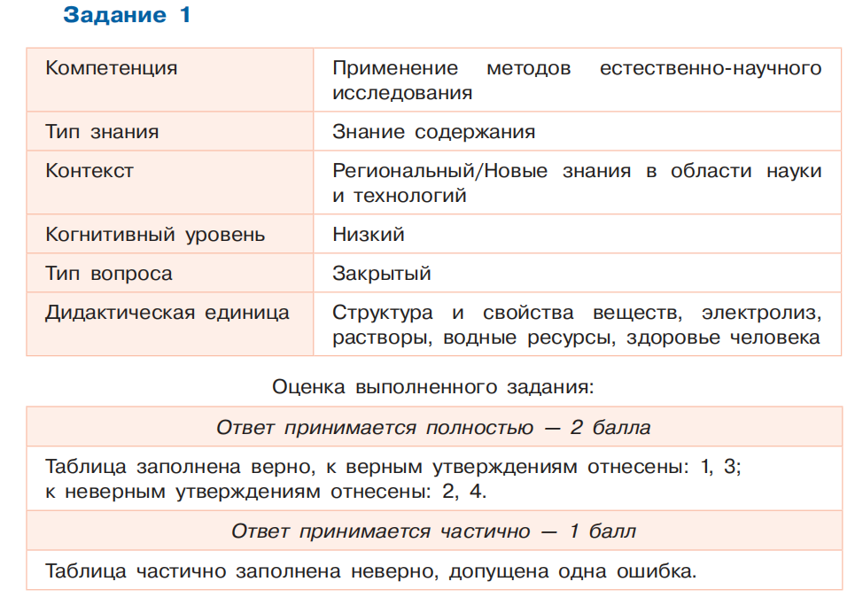
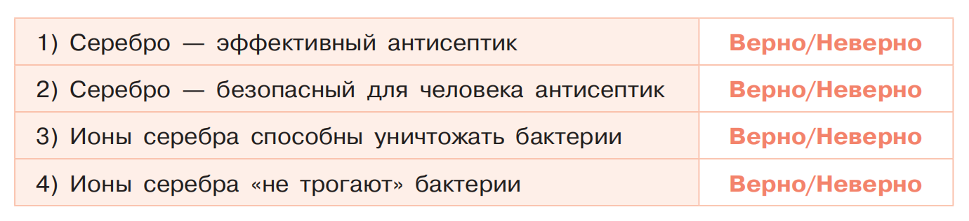
Решаем задания вместе

Slide 18
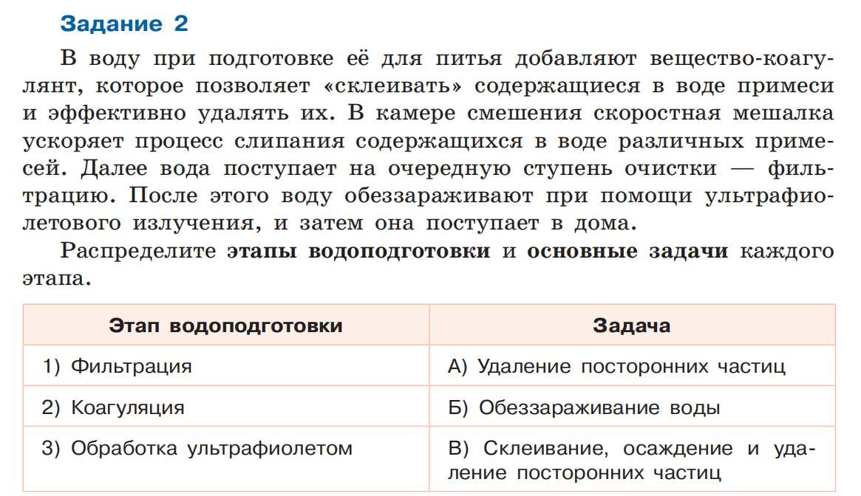
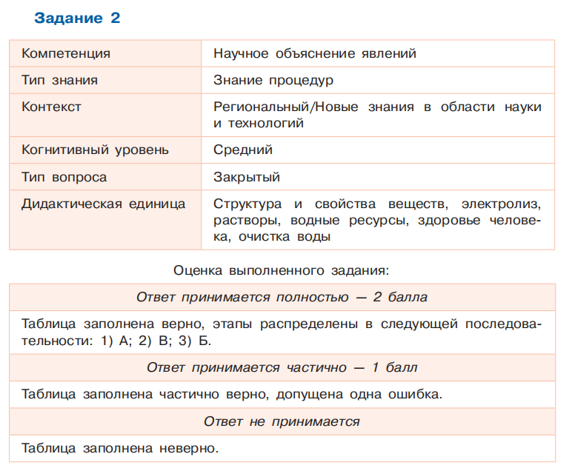
Решаем задания вместе

Slide 19
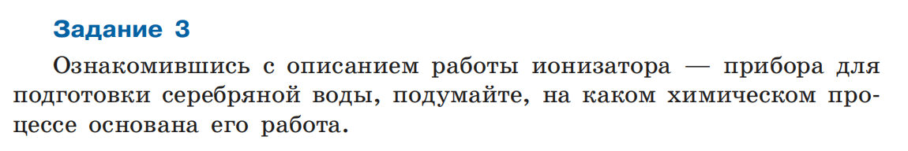
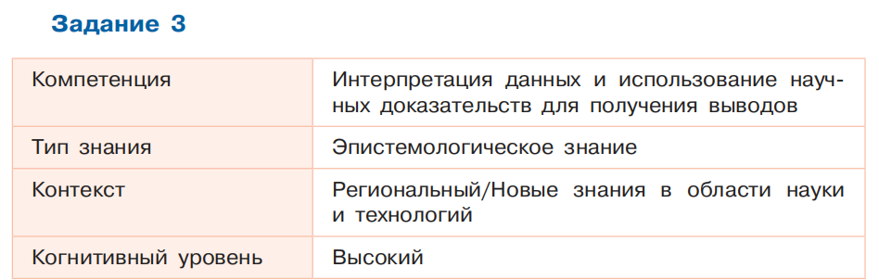
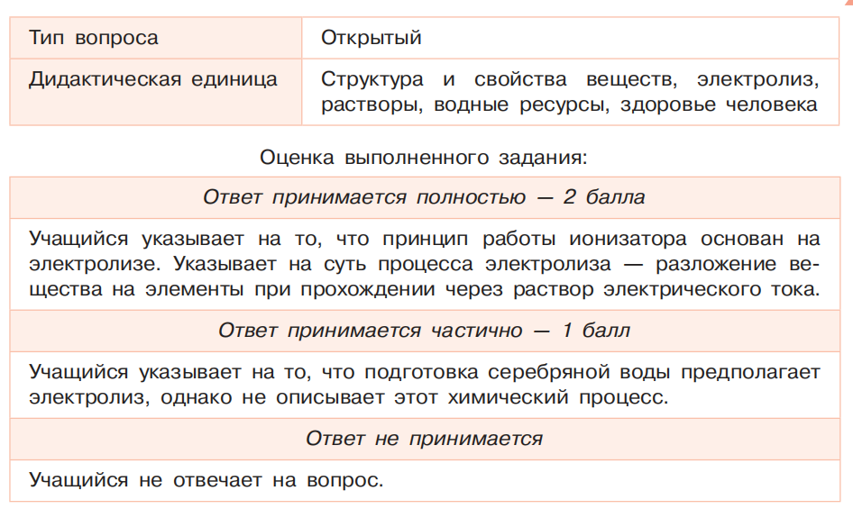
Решаем задания вместе

Slide 20









Серия «Функциональная грамотность.
Учимся для жизни»
Сборники эталонных изданий
Предназначены для формирования и оценки всех аспектов функциональной грамотности, которые изучаются в международном сравнительном исследовании PISA.
Содержат обучающие и тренировочные задания, охватывающие все содержательные и компетентностые аспекты оценки функциональной грамотности по каждой из областей. Приводятся развернутые описания особенностей оценки заданий, рекомендации по использованию системы заданий и их оценки. Все задания построены на основе реальных жизненных ситуаций.
Могут быть использованы в обучающих целях педагогами на уроках и во внеурочной деятельности, а также администрацией школы для организации внутришкольного мониторинга по оценке функциональной грамотности учащихся 5 и 7 классов.
Готовятся к печати
в феврале 2020 года
Notes:
Издательством выпущен курс «Основы финансовой грамотности» коллектива авторов Российская экономическая школа. Он является составной частью учебно-методического комплекта по курсам «Обществознание» и «Экономика». Пособие содержит методические рекомендации по организации и проведению уроков. УМК прошёл предварительную экспертизу в Российской академии образования и может быть использован в образовательной программе среднего общего образования (8-9 класс).
УМК простым и ясным языком освещает вопросы:
Личное финансовое планирование, расходы и доходы семьи
Как сохранить и преумножить сбережения
Кредитование и возможные риски
Мобильные платежи и защита от мошенников
Страхование
Налоги
Пенсия
Защита от финансовых махинаций

Slide 21
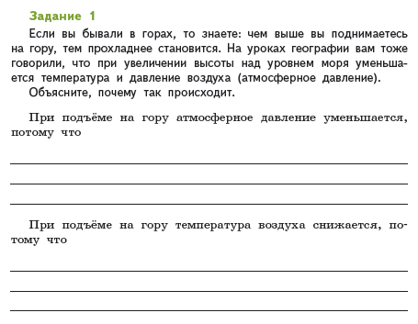
Решаем задания вместе
Задания для разминки
Задание № 1 относится к группе заданий на объяснение явлений и фактов
© АО «Издательство "Просвещение"», 2020

Slide 22
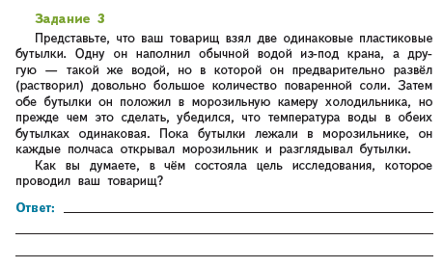
Решаем задания вместе
Задания для разминки
Задание № 3 относится к группе заданий на исследование

Slide 23
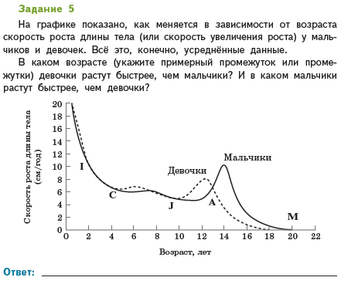
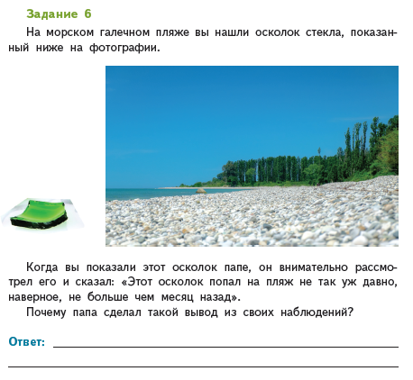
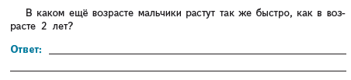
Решаем задания вместе
Задания для разминки
Задание № 5 и задание № 6 относятся к группе заданий на анализ данных

Slide 24

ГЛОБАЛЬНЫЕ КОМПЕТЕНЦИИ
Что такое «глобальные компетенции»?
Способность эффективно действовать индивидуально или в группе в различных ситуациях.
Они включают в себя:
заинтересованность и осведомлённость о глобальных тенденциях развития;
управление поведением;
открытость новому;
эмоциональное восприятие нового.
Какие знания лежат в основе глобальных компетенций?
умение распознавать глобальное и локальное;
умение мыслить глобально, а действовать локально;
умение мыслить аналитически и критически;
знания, умения и отношения между людьми.

Slide 25
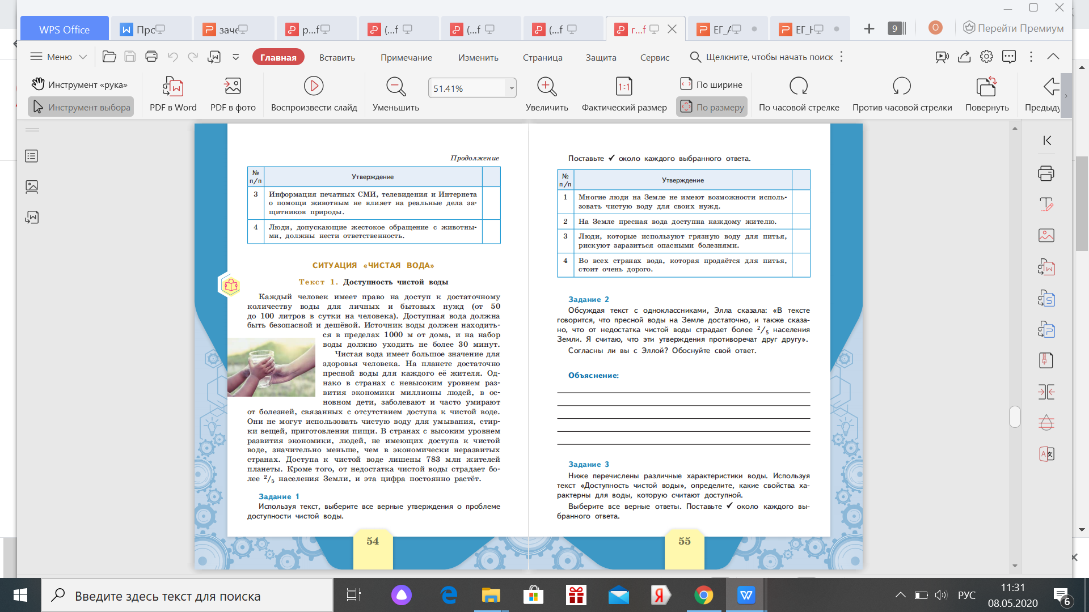
Решаем задания вместе

Slide 26
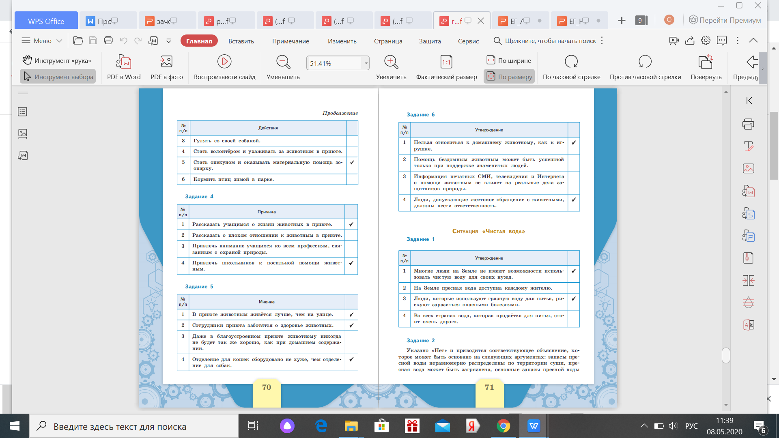
Решаем задания вместе

Slide 27
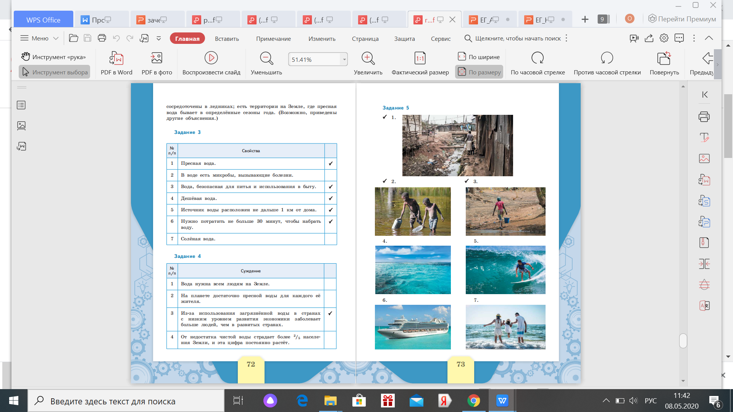
Решаем задания вместе

Slide 28
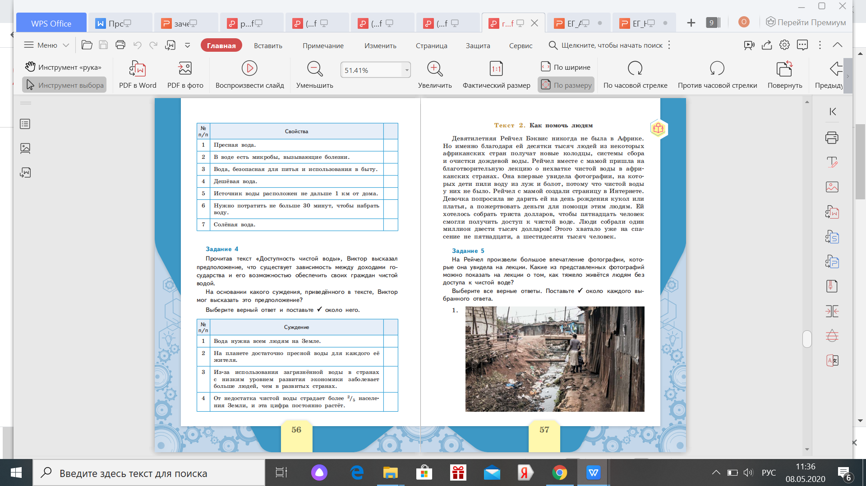
Решаем задания вместе

Slide 29
Решаем задания вместе

Slide 30
Формирование функциональной грамотности
в образовательной организации
Административная деятельность | Внесение изменений в основную образовательную программу: Целевой раздел: планируемые результаты и система оценки их достижения Содержательный раздел: корректировка программ учебных курсов, в том числе интегрированных Организационный: включение соответствующих курсов в часть учебного плана, формируемую участниками образовательных отношений, в план внеурочной деятельности Включение в план методической работы образовательной организации серии семинаров-практикумов, направленных на совместную работу всего педагогического коллектива по формированию функциональной грамотности. Проведение внутришкольного мониторинга сформированности функциональной грамотности учащихся с 5 по 9 класс.
Урочная деятельность | Решение контекстных задач в рамках уроков по всем предметам учебного плана.
Внеурочная деятельность | Проектно-исследовательская работа обучающихся с активным использованием метапредметных и межпредметных проектов и исследований. Включение в план внеурочной деятельности образовательной организации образовательных событий, направленных на совместную работу всего педагогического коллектива по формированию функциональной грамотности (межпредметные недели, учебно-исследовательские конференции, межпредметные марафоны и т.д.).
  Закупка учебных пособий возможна в соответствии со статьей 35 Федерального закона от 29.12.2012 № 273-ФЗ «Об образовании в Российской Федерации»
Notes:
Издательством выпущен курс «Основы финансовой грамотности» коллектива авторов Российская экономическая школа. Он является составной частью учебно-методического комплекта по курсам «Обществознание» и «Экономика». Пособие содержит методические рекомендации по организации и проведению уроков. УМК прошёл предварительную экспертизу в Российской академии образования и может быть использован в образовательной программе среднего общего образования (8-9 класс).
УМК простым и ясным языком освещает вопросы:
Личное финансовое планирование, расходы и доходы семьи
Как сохранить и преумножить сбережения
Кредитование и возможные риски
Мобильные платежи и защита от мошенников
Страхование
Налоги
Пенсия
Защита от финансовых махинаций

Slide 31
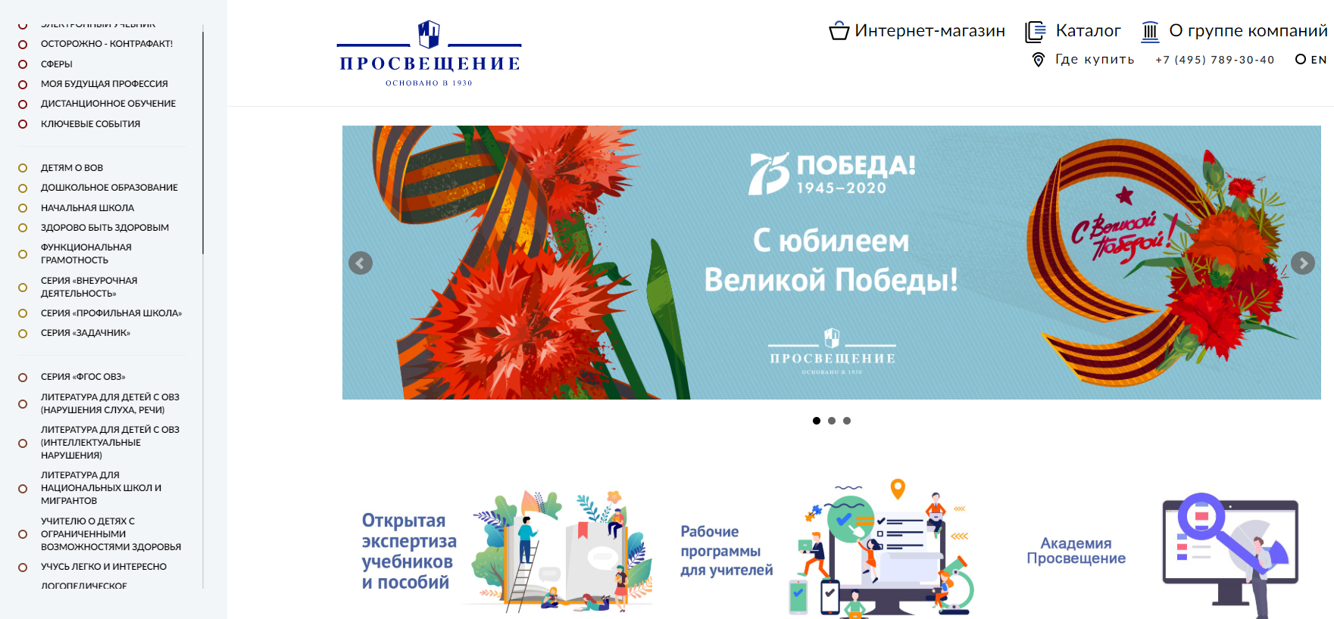
Наш официальный сайт
https://prosv.ru/

Slide 32





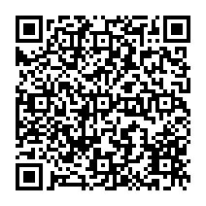
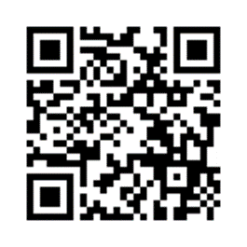
Сервисы для педагогов на сайте
Группы компаний «Просвещение» prosv.ru
Каталог
Горячая линия
Рабочие программы
Презентации и рекламные материалы
Материалы для подготовки к участию в международных исследованиях
catalog.prosv.ru
vopros@prosv.ru
prosv.ru
prosv.ru/reklama/
prosv.ru/pages/pisa.html
shop.prosv.ru
academy.prosv.ru
vopros@prosv.ru

Slide 33
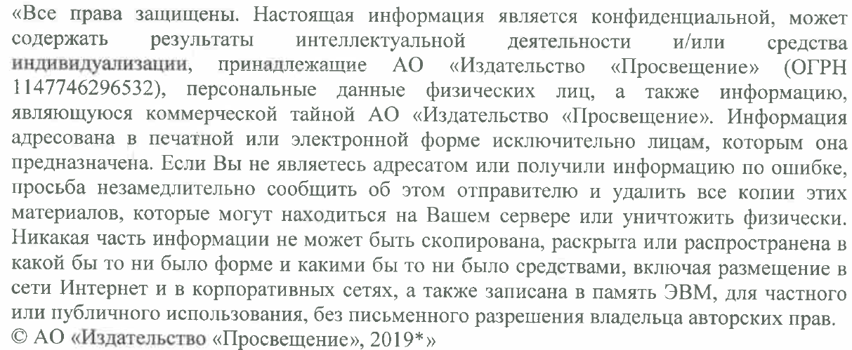
ОСОБЕННОСТИ КУРСА
БЛАГОДАРИМ ЗА ВНИМАНИЕ!
В презентации использованы фото и материалы, расположенные в свободном доступе в сети Интернет
Ведущий методист ЦМПП Плечова Ольга Гарриевна
Телефон:+79851708839;
E-mail: OPlechova@prosv.ru

